Slide 1
Дидактическая игра по финансовой грамоте
«Покупки»
(старший дошкольный возраст от 5 до 7)
Воспитатель: Кадаева Г.А
МОАУ «СОШ № 54 г. ОРСКА»

Slide 2
Пояснительная записка
Игра представляет собой набор из 6 карточек с изображением тележек с определенной категорией продуктов, отдельно 24 шт. маленьких карточек с изображением различных продуктов (товаров);
4 большие карточки с изображением холодильника и морозильной камеры, полочек в холодильнике, полочек в шкафу. Дополнительно используются имитации денег: бумажные рубли, номинацией 10, 50, 100 и пластмассовые монеты, номинацией 1,2,5,10; ценники товаров.
Игра предназначена для реализации образовательной области «Познавательное развитие»

Slide 3
Цель: Развивать финансовую грамотность детей старшего дошкольного возраста
Задачи: Познакомить детей с понятиями: «деньги» (монеты, рубли), «категория товара», «отдел магазина», «банкомат».
Учить детей делить предметы (товары) на множества по определённому признаку, соотносить цифры с количеством имеющихся монет/ рублей.
Закреплять знания о правильных способах хранения продуктов, товаров, умение ориентироваться в пространстве (справа, слева, внизу, вверху и т.д.).
Воспитывать умение выполнять правила игры, взаимодействия друг с другом

Slide 4
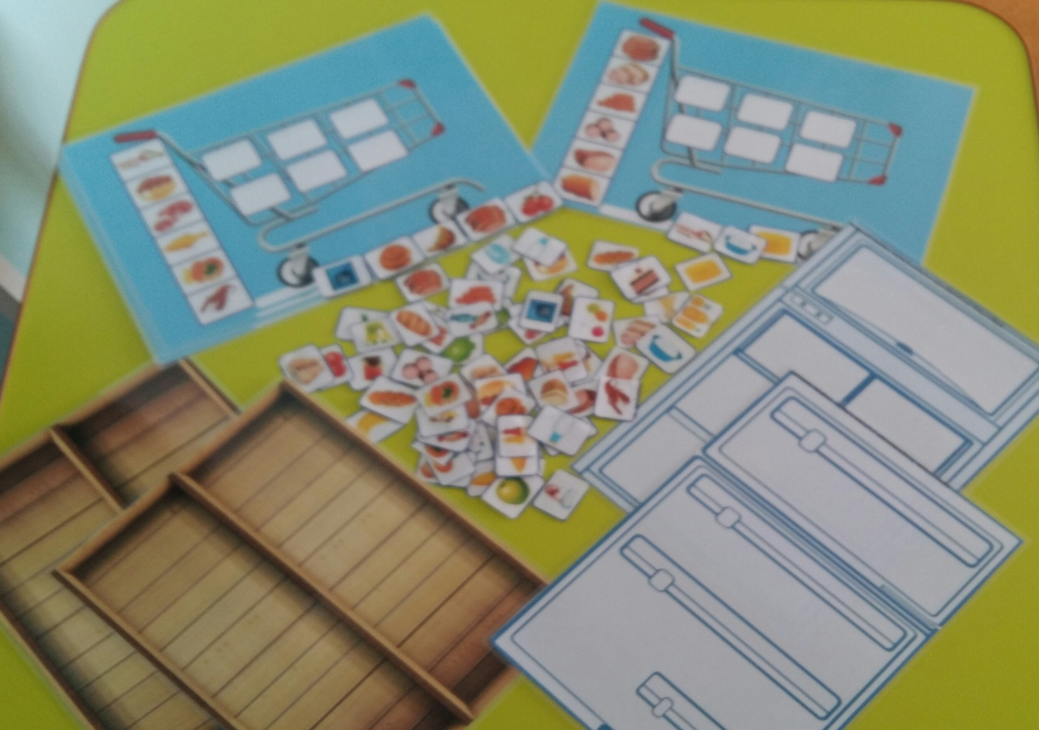
Дидактическая игра «Покупки»

Slide 5
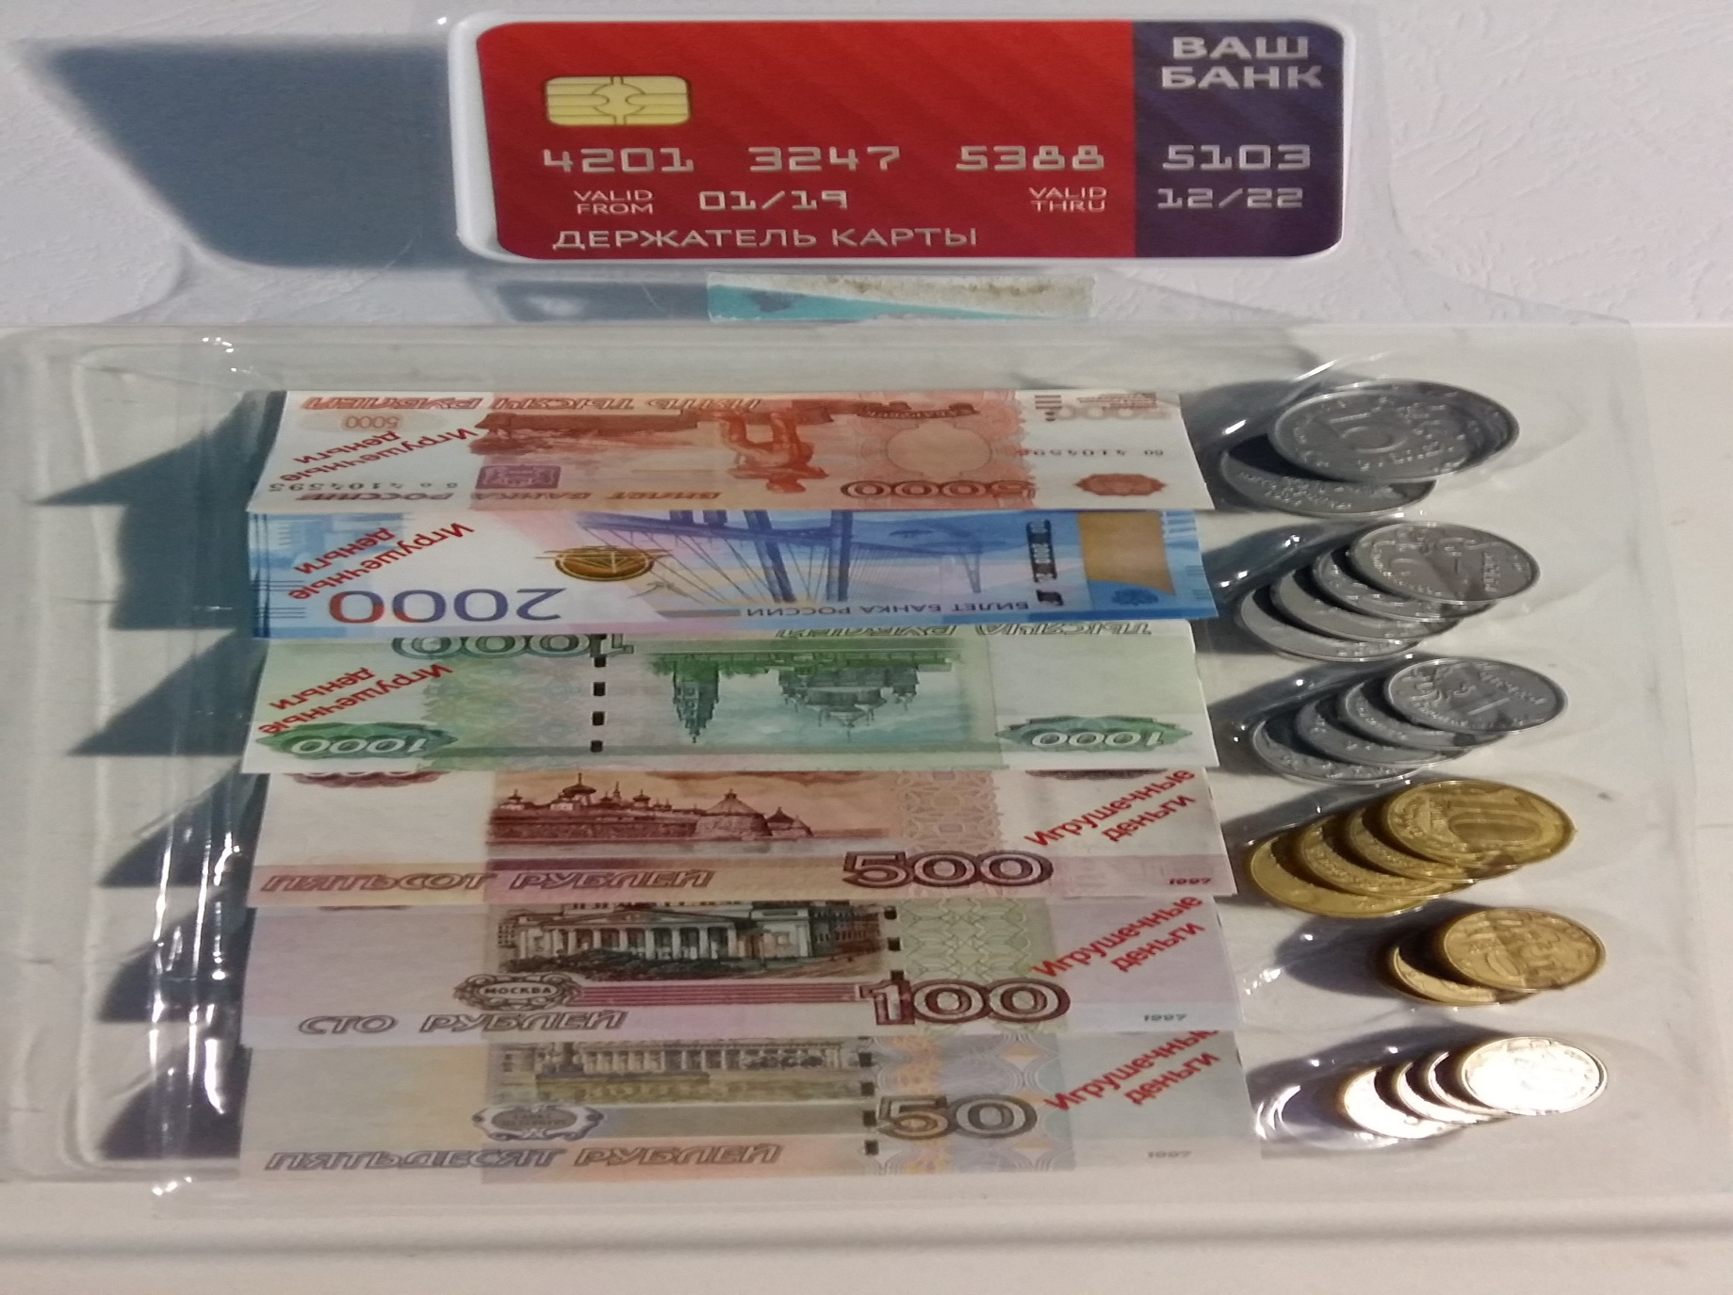

Slide 6
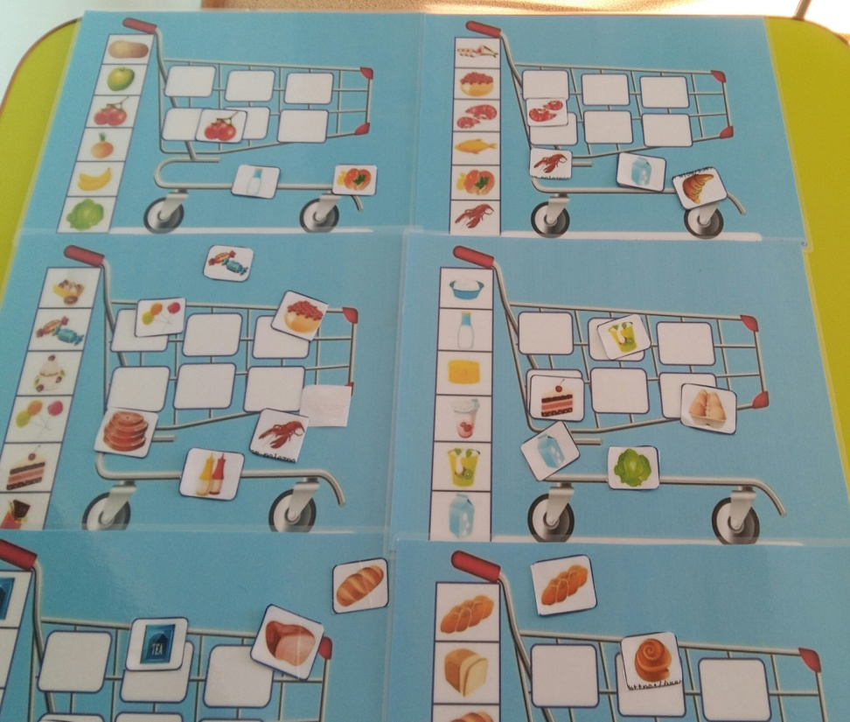
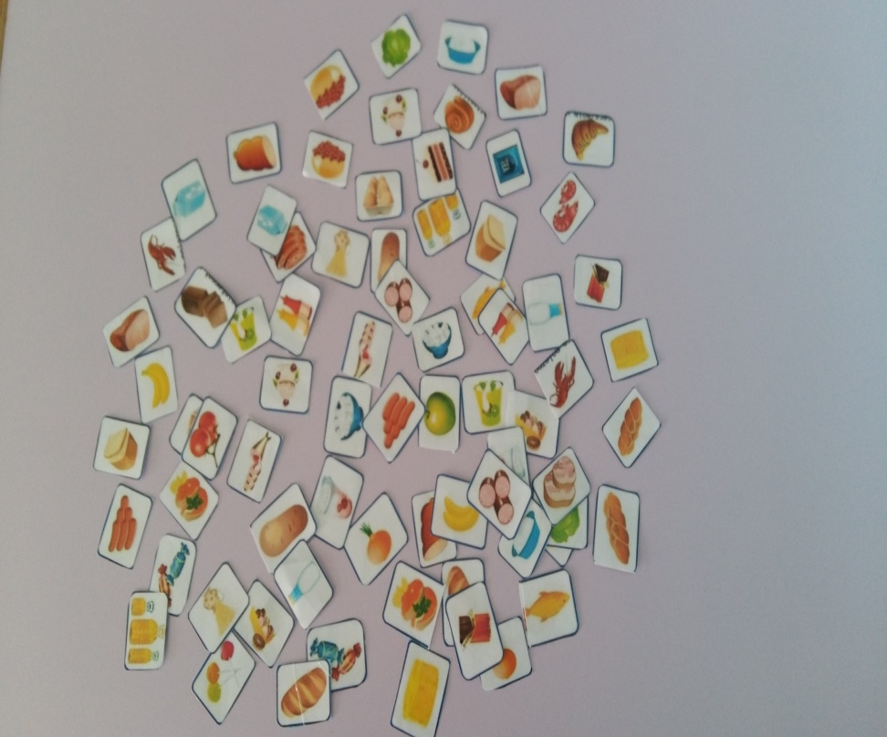
Игровые правила
Игра может проводится как индивидуально с одним ребёнком для закрепления образовательных задач, так и с подгруппой детей и организуется как «Поход в магазин (супермаркет)».
Играть одновременно могут от 2 до 6 человек.

Slide 7
1 вариант Дети по желанию выбирают по одной –либо две карты из 6 больших карточек, с изображением продуктовой тележки из определённого отдела магазина: хлебобулочные изделия, овощи, фрукты, бакалея, молочные продукты и т.д.
Педагог может принять на себя роль продавца.
Игра проходит по аналогии с походом в магазин.
Выигрывает тот кто правильно назвал отдел и разложил товар.
С левого края карты находится линия для самоконтроля.

Slide 8
2 вариант. Детям предлагают купить товары в магазине, используя предложенные бумажные и пластмассовые денежные средства. Побеждает тот, кто справился с заданием первый.
3 вариант. Начало игры такое же как в первом варианте. Далее детям предлагают определить правильные условия хранения продуктов и купленных товаров, разместив соответствующие маленькие карточки на 4 большие, представляющие собой изображение холодильника с морозильной камерой и полок в шкафу для хранения.

Slide 9
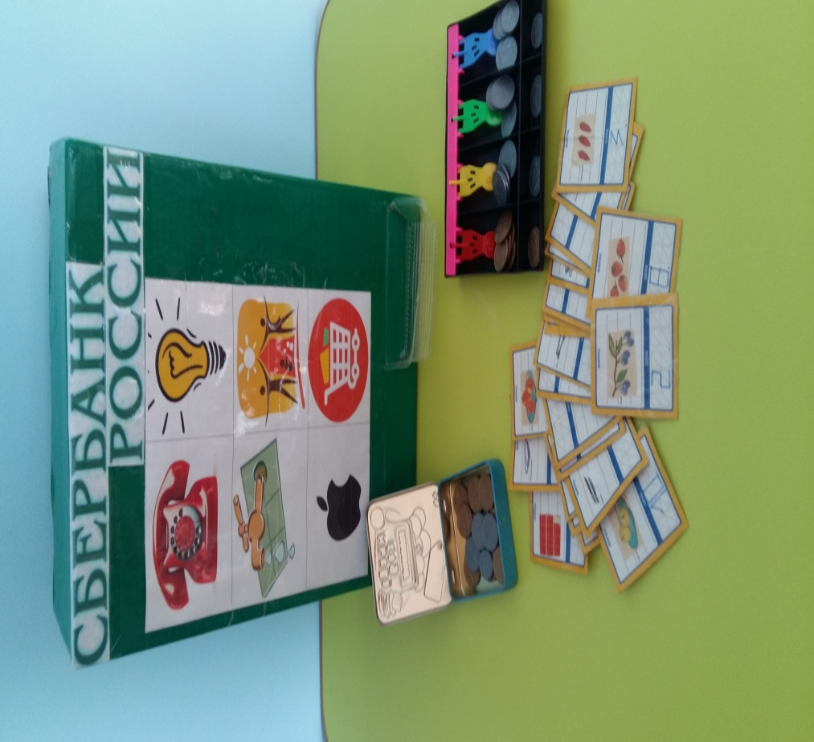
4 вариант. Детям для покупки товаров в магазине предлагают воспользоваться игрушечным банкоматом. Необходимо соотносить цену товара и нужное количество денежных средств.

Slide 10
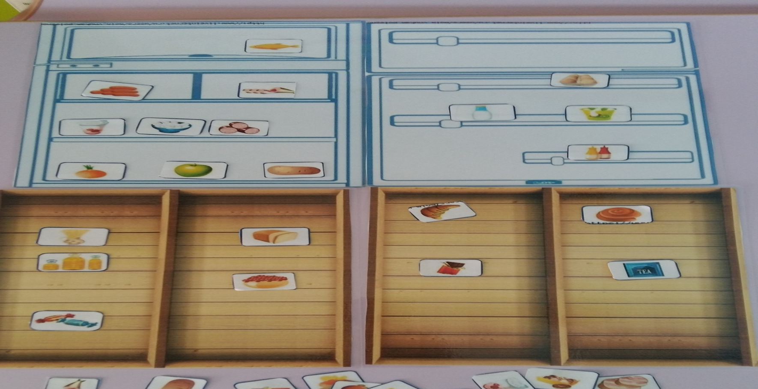
В конце игры раскладываем продукты в холодильник или на полочки, учитывая правила их хранения продуктов (например, скоропортящиеся), дополнительно осваиваем месторасположение предметов (вверху, внизу, слева, справа и т.д.)

